Slide 1
Έρευνα για τις επιπτώσεις του κόστους Ενέργειας στα Νοικοκυριά της Περιφέρειας Δυτικής Ελλάδας
Ανάλυση/Συμπεράσματα: Δρ. Κωνσταντίνος Ρηγόπουλος
Ιούλιος 2022

Slide 2

Πρώτο Μέρος Έρευνας
Δημογραφικά Χαρακτηριστικά Ερωτώμενων και Νοικοκυριών της Περιφέρειας Δυτικής Ελλάδας
Έρευνα για τις επιπτώσεις της αύξησης του κόστους Ενέργειας στα νοικοκυριά της Περιφέρειας Δυτικής Ελλάδας
Notes:
Με ποιο τρόπο η παρουσίαση θα ωφελήσει το ακροατήριο: Οι ενήλικες εκπαιδευόμενοι ενδιαφέρονται περισσότερο για ένα θέμα εάν γνωρίζουν με ποιο τρόπο ή γιατί αυτό είναι σημαντικό για τους ίδιους.
Το επίπεδο εξειδίκευσης του παρουσιαστή σε σχέση με το θέμα. Αναφέρετε εν συντομία τα διαπιστευτήριά σας στον τομέα ή εξηγήστε στους συμμετέχοντες γιατί πρέπει να σας ακούσουν.

Slide 3
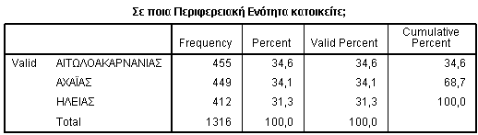
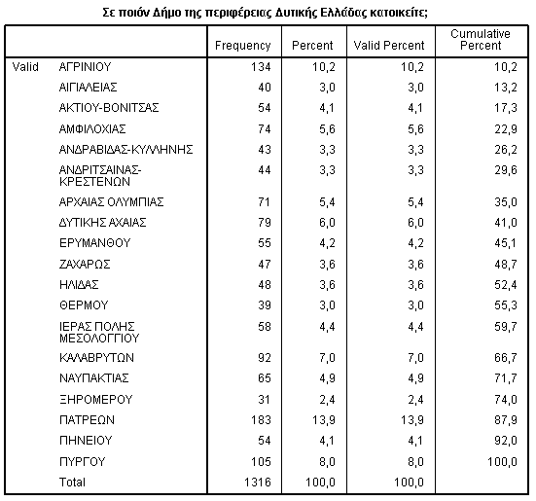
Δημογραφικά Χαρακτηριστικά Συμμετεχόντων στην Έρευνα Ι
Στην Έρευνα απάντησαν συνολικά 1316 άτομα
455 από αυτά από την Περιφερειακή Ενότητα Αιτωλοακαρνανίας (34,6%)
449 από αυτά από την Περιφερειακή Ενότητα Αχαΐας (34,1%)
412 από αυτά από την Περιφερειακή Ενότητα Ηλείας (31,1%)
Οι Δήμοι με τους περισσότερους συμμετέχοντες ήταν:
  Ο Δήμος Πατρών με 183 συμμετέχοντες
  Ο Δήμος Αγρινίου με 134 συμμετέχοντες
  Ο Δήμος Πύργου με 105 συμμετέχοντες
Έρευνα για τις επιπτώσεις της αύξησης του κόστους Ενέργειας στα νοικοκυριά της Περιφέρειας Δυτικής Ελλάδας
Notes:
Με ποιο τρόπο η παρουσίαση θα ωφελήσει το ακροατήριο: Οι ενήλικες εκπαιδευόμενοι ενδιαφέρονται περισσότερο για ένα θέμα εάν γνωρίζουν με ποιο τρόπο ή γιατί αυτό είναι σημαντικό για τους ίδιους.
Το επίπεδο εξειδίκευσης του παρουσιαστή σε σχέση με το θέμα. Αναφέρετε εν συντομία τα διαπιστευτήριά σας στον τομέα ή εξηγήστε στους συμμετέχοντες γιατί πρέπει να σας ακούσουν.

Slide 4
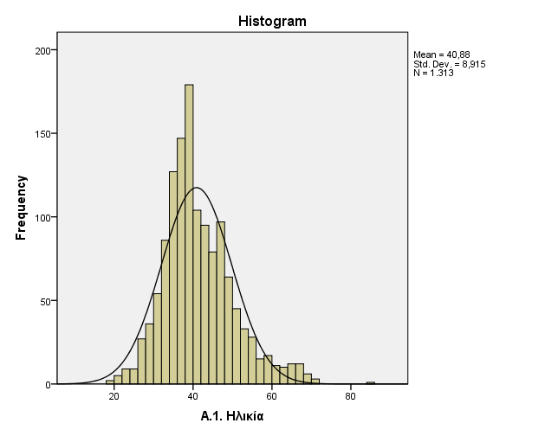
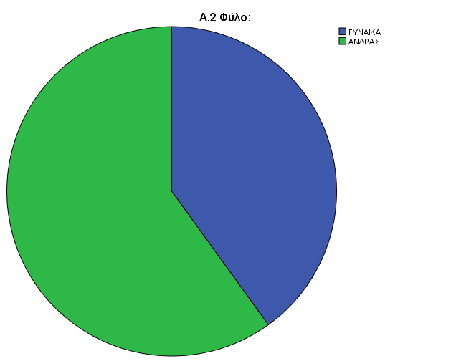
Δημογραφικά Χαρακτηριστικά Συμμετεχόντων στην Έρευνα ΙΙ
Η μέση ηλικία των συμμετεχόντων στην έρευνα ήταν 40,8 έτη
Η ηλικία με την μεγαλύτερη εκπροσώπηση ήτα αυτή των 38 ετών με 106 συμμετέχοντες
Στην έρευνα συμμετείχαν 527 γυναίκες (40%)
Επίσης συμμετείχαν 789 άνδρες (60%)
40%
60%
Έρευνα για τις επιπτώσεις της αύξησης του κόστους Ενέργειας στα νοικοκυριά της Περιφέρειας Δυτικής Ελλάδας
Notes:
Με ποιο τρόπο η παρουσίαση θα ωφελήσει το ακροατήριο: Οι ενήλικες εκπαιδευόμενοι ενδιαφέρονται περισσότερο για ένα θέμα εάν γνωρίζουν με ποιο τρόπο ή γιατί αυτό είναι σημαντικό για τους ίδιους.
Το επίπεδο εξειδίκευσης του παρουσιαστή σε σχέση με το θέμα. Αναφέρετε εν συντομία τα διαπιστευτήριά σας στον τομέα ή εξηγήστε στους συμμετέχοντες γιατί πρέπει να σας ακούσουν.

Slide 5
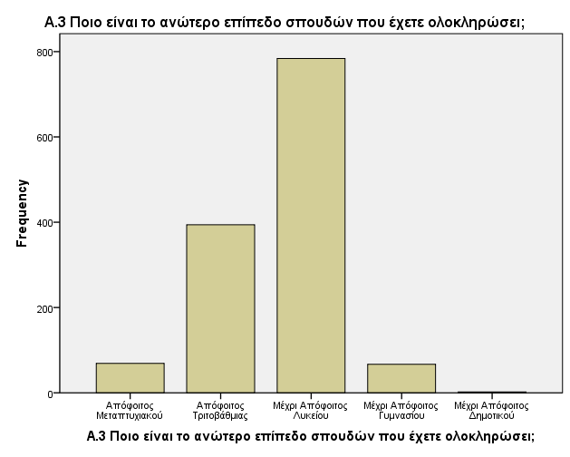
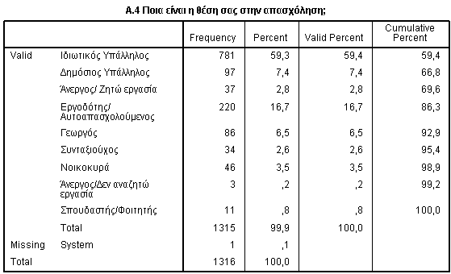
Δημογραφικά Χαρακτηριστικά Συμμετεχόντων στην Έρευνα ΙΙI
Το 5,2% έχει μεταπτυχιακό τίτλο σπουδών
Το 29,9% έχει πτυχίο τριτοβάθμιας εκπαίδευσης
Το 59,6% του δείγματος έχει απολυτήριο Λυκείου
Το 5,1% έχει απολυτήριο γυμνασίου
Το 0,2% έχει τελειώσει το δημοτικό
Ποσοστό ίσο με 59,3% εργάζονται ως Ιδιωτικοί Υπάλληλοι
16,7% Δηλώνουν εργοδότες και αυτοαπασχολούμενοι
Οι δημόσιοι υπάλληλοι αποτελούν το 7,4% του δείγματος
Οι Γεωργοί αποτελούν το 6,5%
Έρευνα για τις επιπτώσεις της αύξησης του κόστους Ενέργειας στα νοικοκυριά της Περιφέρειας Δυτικής Ελλάδας
Notes:
Με ποιο τρόπο η παρουσίαση θα ωφελήσει το ακροατήριο: Οι ενήλικες εκπαιδευόμενοι ενδιαφέρονται περισσότερο για ένα θέμα εάν γνωρίζουν με ποιο τρόπο ή γιατί αυτό είναι σημαντικό για τους ίδιους.
Το επίπεδο εξειδίκευσης του παρουσιαστή σε σχέση με το θέμα. Αναφέρετε εν συντομία τα διαπιστευτήριά σας στον τομέα ή εξηγήστε στους συμμετέχοντες γιατί πρέπει να σας ακούσουν.

Slide 6
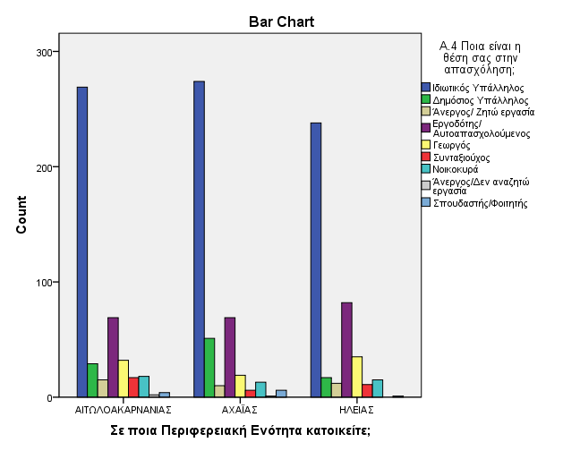
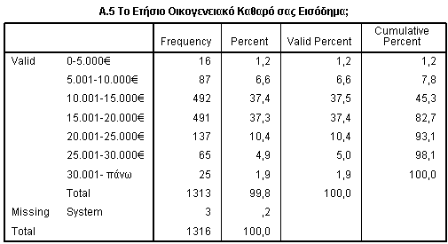
Δημογραφικά Χαρακτηριστικά Συμμετεχόντων στην Έρευνα IV
Οι διάφορες περιφερειακές ενότητες δε παρουσιάζουν έντονες διαφορές απασχόλησης μεταξύ τους
Οριακές διαφορές εντοπίζονται στην Περιφερειακή Ενότητα Ηλείας όπου συναντάται το μεγαλύτερο ποσοστό αυτοαπασχολούμενων/ εργοδοτών (19,9%), το μικρότερο ποσοστό ιδιωτικών υπαλλήλων (57,9%) και το μεγαλύτερο ποσοστό γεωργών (8,5%)
Το 82,7% του δείγματος έχει ετήσιο καθαρό οικογενειακό εισόδημα που δε ξεπερνάει 20.000€ (1660€ ανά μήνα)
Έρευνα για τις επιπτώσεις της αύξησης του κόστους Ενέργειας στα νοικοκυριά της Περιφέρειας Δυτικής Ελλάδας
Notes:
Με ποιο τρόπο η παρουσίαση θα ωφελήσει το ακροατήριο: Οι ενήλικες εκπαιδευόμενοι ενδιαφέρονται περισσότερο για ένα θέμα εάν γνωρίζουν με ποιο τρόπο ή γιατί αυτό είναι σημαντικό για τους ίδιους.
Το επίπεδο εξειδίκευσης του παρουσιαστή σε σχέση με το θέμα. Αναφέρετε εν συντομία τα διαπιστευτήριά σας στον τομέα ή εξηγήστε στους συμμετέχοντες γιατί πρέπει να σας ακούσουν.

Slide 7
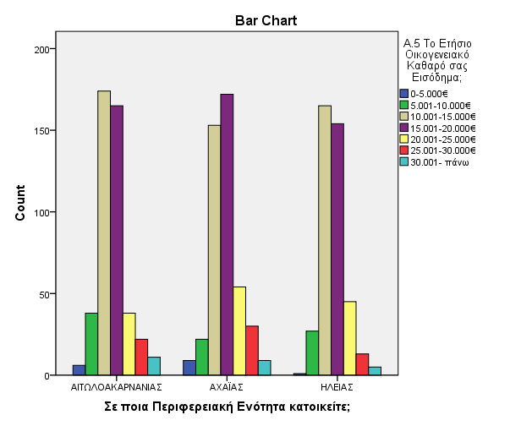
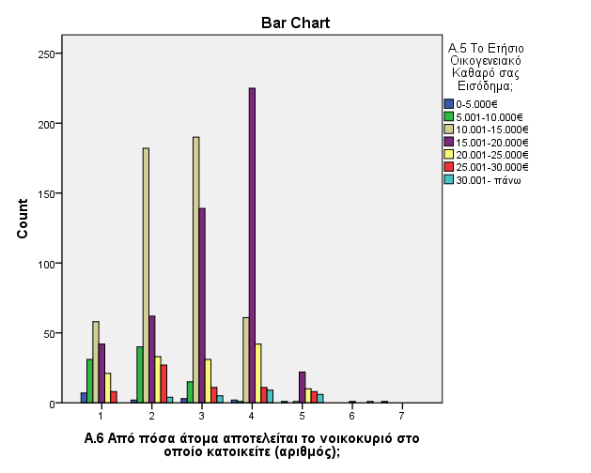
Δημογραφικά Χαρακτηριστικά Συμμετεχόντων στην Έρευνα V
Η Εισοδηματική Διαστρωμάτωση είναι παρόμοια με μία μικρή διαφορά στην περίπτωση της Περιφερειακής Ενότητας Αχαΐας όπου η πιο πολυπληθής ομάδα ερωτώμενων είναι αυτή που έχει μέσο ετήσιο καθαρό εισόδημα 15-20 χιλιάδες ευρώ
Από την άλλη πλευρά όμως βλέπουμε πως νοικοκυριά με περισσότερα μέλη έχουν και μεγαλύτερα εισοδήματα
Τα πολυπληθή νοικοκυριά εκ των πραγμάτων έχουν μεγαλύτερες ανάγκες κατανάλωσης ενέργειας.
Συνεπώς τα μεγαλύτερα εισοδήματα ανά ερωτώμενο δε συνεπάγονται απαραίτητα και μεγαλύτερη οικονομική δυνατότητα. Πρέπει να ληφθεί υπόψη το πλήθος των ατόμων του κάθε νοικοκυριού
Έρευνα για τις επιπτώσεις της αύξησης του κόστους Ενέργειας στα νοικοκυριά της Περιφέρειας Δυτικής Ελλάδας
Notes:
Με ποιο τρόπο η παρουσίαση θα ωφελήσει το ακροατήριο: Οι ενήλικες εκπαιδευόμενοι ενδιαφέρονται περισσότερο για ένα θέμα εάν γνωρίζουν με ποιο τρόπο ή γιατί αυτό είναι σημαντικό για τους ίδιους.
Το επίπεδο εξειδίκευσης του παρουσιαστή σε σχέση με το θέμα. Αναφέρετε εν συντομία τα διαπιστευτήριά σας στον τομέα ή εξηγήστε στους συμμετέχοντες γιατί πρέπει να σας ακούσουν.

Slide 8
Βασικές Παρατηρήσεις 1^{ου} Μέρους Ι
Το δείγμα της έρευνας έχει ικανό αριθμό εκπροσώπων και από τις τρεις περιφερειακές ενότητες
Το κατά κεφαλήν ΑΕΠ στην ΠΔΕ ήταν 15.200€ το 2018 (ΕΛΣΤΑΤ), πολύ κοντά στην καταγραφή του δείγματος της έρευνας
Το γυναικείο φύλο υπό-εκπροσωπείται στην έρευνα me 40% ενώ η μέση ηλικία του δείγματος που είναι περίπου 41 έτη είναι ελαφρώς μικρότερη από τον εθνικό μέσο όρο των 45 ετών
Ποσοστό 35,1% των συμμετεχόντων έχει πτυχίο τριτοβάθμιας ενώ 5,2% από το σύνολο του δείγματος έχει και μεταπτυχιακό. Το επίπεδο εκπαίδευσης είναι ελαφρώς χαμηλότερο από τον ευρωπαϊκό μέσο όρο όπου οι απόφοιτοι τριτοβάθμιας εκπαίδευσης αποτελούν λίγο περισσότερο από το 40% του πληθυσμού
Έρευνα για τις επιπτώσεις της αύξησης του κόστους Ενέργειας στα νοικοκυριά της Περιφέρειας Δυτικής Ελλάδας
Notes:
Με ποιο τρόπο η παρουσίαση θα ωφελήσει το ακροατήριο: Οι ενήλικες εκπαιδευόμενοι ενδιαφέρονται περισσότερο για ένα θέμα εάν γνωρίζουν με ποιο τρόπο ή γιατί αυτό είναι σημαντικό για τους ίδιους.
Το επίπεδο εξειδίκευσης του παρουσιαστή σε σχέση με το θέμα. Αναφέρετε εν συντομία τα διαπιστευτήριά σας στον τομέα ή εξηγήστε στους συμμετέχοντες γιατί πρέπει να σας ακούσουν.

Slide 9
Βασικές Παρατηρήσεις 1^{ου} Μέρους ΙΙ
Οι ιδιωτικοί υπάλληλοι, οι εργοδότες, οι αυτοαπασχολούμενοι και οι γεωργοί αποτελούν το 82,5% του δείγματος
Αυτές οι κατηγορίες απασχόλησης, επηρεάζονται από την ευρύτερη πορεία της οικονομίας (σε αντίθεση με τους δημοσίους υπαλλήλους και τους συνταξιούχους) σε πολλαπλά επίπεδα, συνεπώς μία έντονη επιβάρυνση του κόστους ζωής (όπως αυτή που προκαλεί το υψηλό ενεργειακό κόστος) με επακόλουθη μείωση της κατανάλωσης επηρεάζει έντονα αυτές τις κατηγορίες σε επίπεδο εσόδων, εξόδων, κερδοφορίας αλλά και έμμεσα στο επίπεδο της χρηματοδότησης και της ανταγωνιστικότητας
Έρευνα για τις επιπτώσεις της αύξησης του κόστους Ενέργειας στα νοικοκυριά της Περιφέρειας Δυτικής Ελλάδας
Notes:
Με ποιο τρόπο η παρουσίαση θα ωφελήσει το ακροατήριο: Οι ενήλικες εκπαιδευόμενοι ενδιαφέρονται περισσότερο για ένα θέμα εάν γνωρίζουν με ποιο τρόπο ή γιατί αυτό είναι σημαντικό για τους ίδιους.
Το επίπεδο εξειδίκευσης του παρουσιαστή σε σχέση με το θέμα. Αναφέρετε εν συντομία τα διαπιστευτήριά σας στον τομέα ή εξηγήστε στους συμμετέχοντες γιατί πρέπει να σας ακούσουν.

Slide 10
Δεύτερο Μέρος Έρευνας
Αντιμετώπιση της Αύξησης του Ενεργειακού Κόστους από τα Νοικοκυριά της Περιφέρειας Δυτικής Ελλάδας
Έρευνα για τις επιπτώσεις της αύξησης του κόστους Ενέργειας στα νοικοκυριά της Περιφέρειας Δυτικής Ελλάδας
Notes:
Με ποιο τρόπο η παρουσίαση θα ωφελήσει το ακροατήριο: Οι ενήλικες εκπαιδευόμενοι ενδιαφέρονται περισσότερο για ένα θέμα εάν γνωρίζουν με ποιο τρόπο ή γιατί αυτό είναι σημαντικό για τους ίδιους.
Το επίπεδο εξειδίκευσης του παρουσιαστή σε σχέση με το θέμα. Αναφέρετε εν συντομία τα διαπιστευτήριά σας στον τομέα ή εξηγήστε στους συμμετέχοντες γιατί πρέπει να σας ακούσουν.

Slide 11
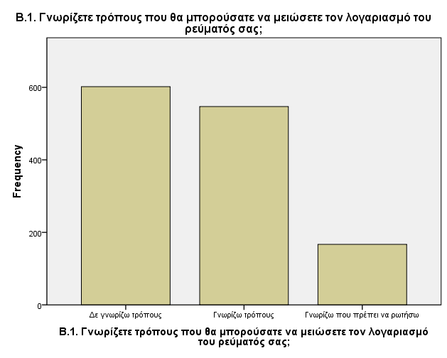
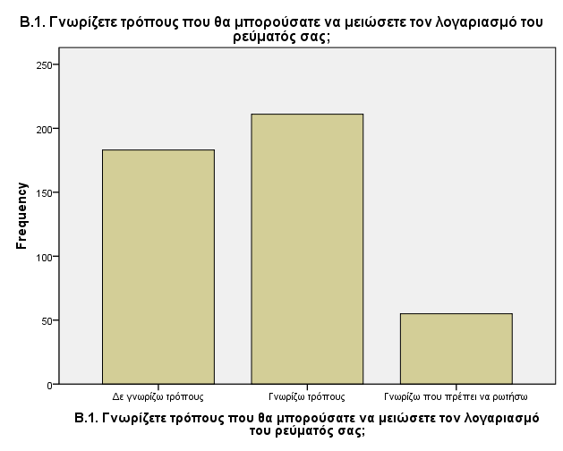
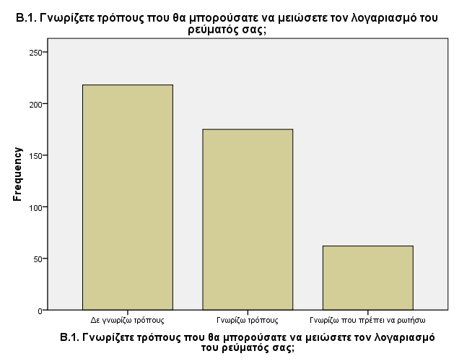
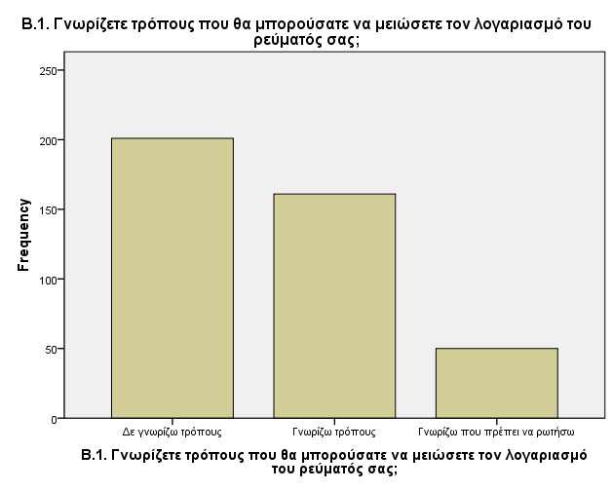
B.1. Γνωρίζετε τρόπους που θα μπορούσατε να μειώσετε τον λογαριασμό του ρεύματός σας; Ι
Περιφέρεια Δυτικής Ελλάδας
Π.Ε. Αχαΐας
45,7%
47,0%
41,6%
40,8%
12,7%
12,2%
Π.Ε. Αιτωλοακαρνανίας
Π.Ε. Ηλείας
47,9%
48,8%
35,5%
39,1%
Έρευνα για τις επιπτώσεις της αύξησης του κόστους Ενέργειας στα νοικοκυριά της Περιφέρειας Δυτικής Ελλάδας
13,6%
12,1%
Notes:
Με ποιο τρόπο η παρουσίαση θα ωφελήσει το ακροατήριο: Οι ενήλικες εκπαιδευόμενοι ενδιαφέρονται περισσότερο για ένα θέμα εάν γνωρίζουν με ποιο τρόπο ή γιατί αυτό είναι σημαντικό για τους ίδιους.
Το επίπεδο εξειδίκευσης του παρουσιαστή σε σχέση με το θέμα. Αναφέρετε εν συντομία τα διαπιστευτήριά σας στον τομέα ή εξηγήστε στους συμμετέχοντες γιατί πρέπει να σας ακούσουν.

Slide 12
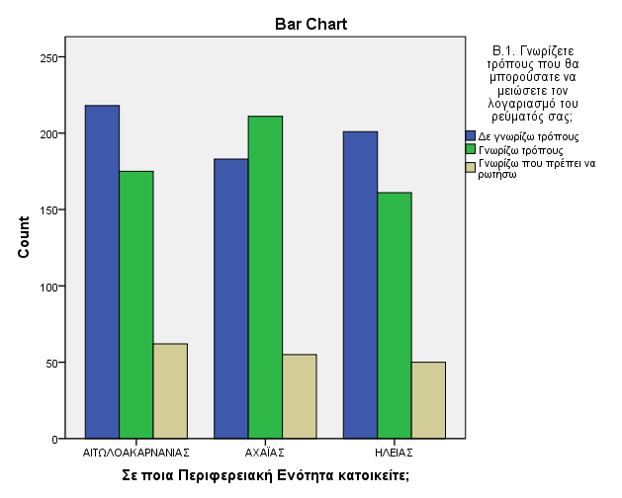
B.1. Γνωρίζετε τρόπους που θα μπορούσατε να μειώσετε τον λογαριασμό του ρεύματός σας; ΙΙ
Βλέπουμε στον συγκριτικό πίνακα πως η Π.Ε. της Αχαΐας (που έχει ελαφρώς καλύτερο μορφωτικό επίπεδο και εισόδημα) έχει και το μεγαλύτερο ποσοστό πολιτών που γνωρίζουν τρόπους με τους οποίους θα μπορούσαν να μειώσουν τη δαπάνη για την κατανάλωση ρεύματος
Οι μεγαλύτερη ανάγκη ενημέρωσης για τους τρόπους μείωσης της δαπάνης ρεύματος εντοπίζεται στην Π.Ε. Ηλείας
47,9%
47,0%
48,8%
35,5%
40,8%
39,1%
13,6%
12,2%
12,1%
Έρευνα για τις επιπτώσεις της αύξησης του κόστους Ενέργειας στα νοικοκυριά της Περιφέρειας Δυτικής Ελλάδας
Notes:
Με ποιο τρόπο η παρουσίαση θα ωφελήσει το ακροατήριο: Οι ενήλικες εκπαιδευόμενοι ενδιαφέρονται περισσότερο για ένα θέμα εάν γνωρίζουν με ποιο τρόπο ή γιατί αυτό είναι σημαντικό για τους ίδιους.
Το επίπεδο εξειδίκευσης του παρουσιαστή σε σχέση με το θέμα. Αναφέρετε εν συντομία τα διαπιστευτήριά σας στον τομέα ή εξηγήστε στους συμμετέχοντες γιατί πρέπει να σας ακούσουν.

Slide 13
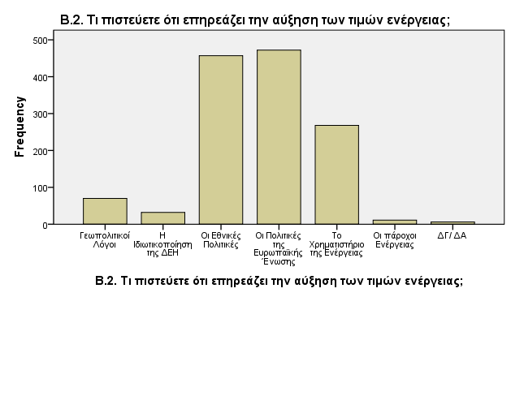
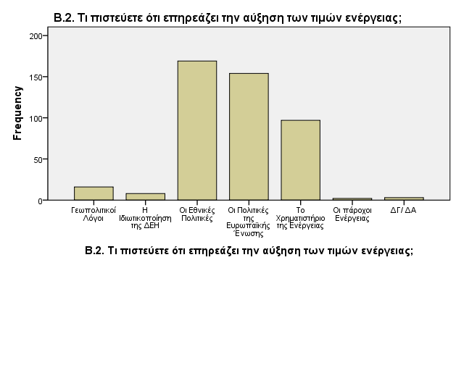
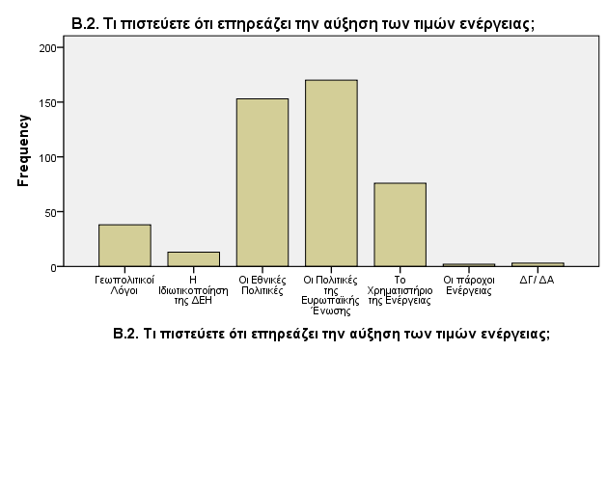
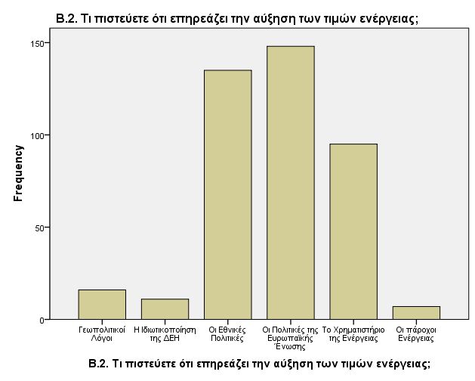
Β.2.Τι πιστεύετε ότι επηρεάζει την αύξηση των τιμών ενέργειας; Ι
34,7%
35,9%
Περιφέρεια Δυτικής Ελλάδας
Π.Ε. Αχαΐας
37,6%
34,3%
20,4%
21,6%
5,3%
3,6%
2,3%
0,8%
0,5%
1,8%
0,4%
0,7%
Π.Ε. Αιτωλοακαρνανίας
Π.Ε. Ηλείας
32,8%
35,9%
33,6%
37,4%
23,1%
16,7%
8,4%
2,9%
0,4%
0,7%
3,9%
2,7%
1,7%
Notes:
Με ποιο τρόπο η παρουσίαση θα ωφελήσει το ακροατήριο: Οι ενήλικες εκπαιδευόμενοι ενδιαφέρονται περισσότερο για ένα θέμα εάν γνωρίζουν με ποιο τρόπο ή γιατί αυτό είναι σημαντικό για τους ίδιους.
Το επίπεδο εξειδίκευσης του παρουσιαστή σε σχέση με το θέμα. Αναφέρετε εν συντομία τα διαπιστευτήριά σας στον τομέα ή εξηγήστε στους συμμετέχοντες γιατί πρέπει να σας ακούσουν.

Slide 14
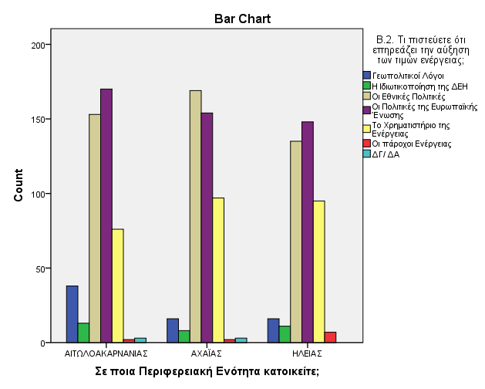
Β.2.Τι πιστεύετε ότι επηρεάζει την αύξηση των τιμών ενέργειας; ΙΙ
Ανεξαρτήτως Περιφερειακής Ενότητας διαπιστώνεται ταύτιση απόψεων των πολιτών σχετικά με τι επηρεάζει τις τιμές της ενέργειας:
  Οι Εθνικές Πολιτικές
  Οι Πολιτικές της ΕΕ
Θεωρούνται σε ποσοστό άνω του 70% ο βασικός λόγος αλλαγής των τιμών
Στο αντίστοιχο ερώτημα, εκπρόσωποι των τοπικών επιχειρήσεων σε ποσοστό 44,9% θεωρούν ότι ευθύνονται οι πολιτικές της Ευρωπαϊκής Ένωσης. Οι πολίτες μοιράζουν την ευθύνη μεταξύ εθνικών και ευρωπαϊκών πολιτικών
Έρευνα για τις επιπτώσεις της αύξησης του κόστους Ενέργειας στα νοικοκυριά της Περιφέρειας Δυτικής Ελλάδας
Notes:
Με ποιο τρόπο η παρουσίαση θα ωφελήσει το ακροατήριο: Οι ενήλικες εκπαιδευόμενοι ενδιαφέρονται περισσότερο για ένα θέμα εάν γνωρίζουν με ποιο τρόπο ή γιατί αυτό είναι σημαντικό για τους ίδιους.
Το επίπεδο εξειδίκευσης του παρουσιαστή σε σχέση με το θέμα. Αναφέρετε εν συντομία τα διαπιστευτήριά σας στον τομέα ή εξηγήστε στους συμμετέχοντες γιατί πρέπει να σας ακούσουν.

Slide 15
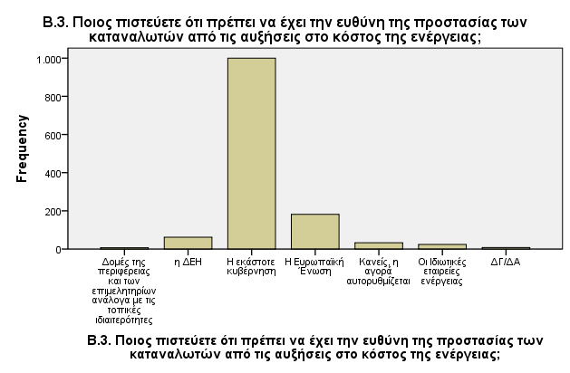
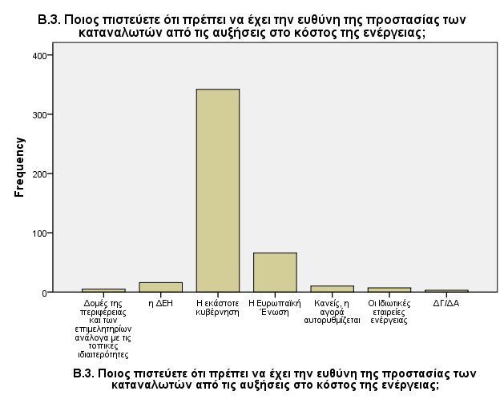
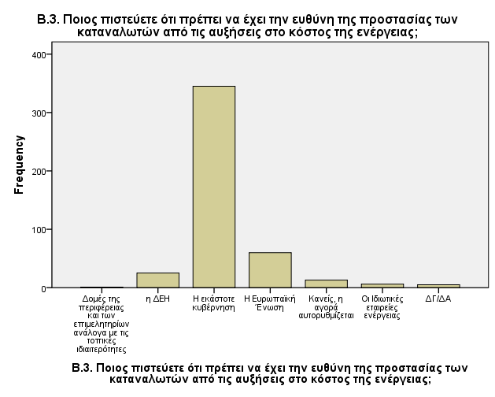
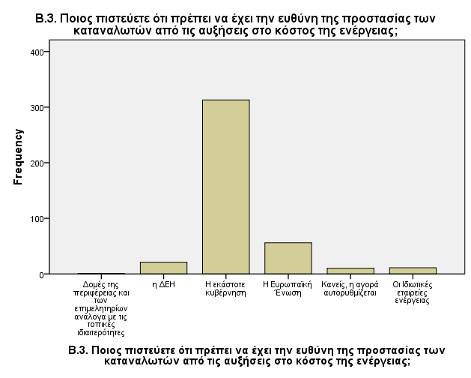
Β.3. Ποιος πιστεύετε ότι πρέπει να έχει την ευθύνη της προστασίας των καταναλωτών από τις αυξήσεις στο κόστος της ενέργειας; Ι
76,0%
Περιφέρεια Δυτικής Ελλάδας
Π.Ε. Αχαΐας
76,2%
13,8%
14,7%
0,5%
4,7%
2,5%
1,8%
0,6%
3,6%
1,1%
2,2%
1,6%
0,7%
81,5%
Π.Ε. Αιτωλοακαρνανίας
Π.Ε. Ηλείας
76,0%
13,2%
13,6%
0,2%
5,7%
2,9%
1,3%
1,1%
0,2%
5,1%
2,4%
2,7%
Notes:
Με ποιο τρόπο η παρουσίαση θα ωφελήσει το ακροατήριο: Οι ενήλικες εκπαιδευόμενοι ενδιαφέρονται περισσότερο για ένα θέμα εάν γνωρίζουν με ποιο τρόπο ή γιατί αυτό είναι σημαντικό για τους ίδιους.
Το επίπεδο εξειδίκευσης του παρουσιαστή σε σχέση με το θέμα. Αναφέρετε εν συντομία τα διαπιστευτήριά σας στον τομέα ή εξηγήστε στους συμμετέχοντες γιατί πρέπει να σας ακούσουν.

Slide 16
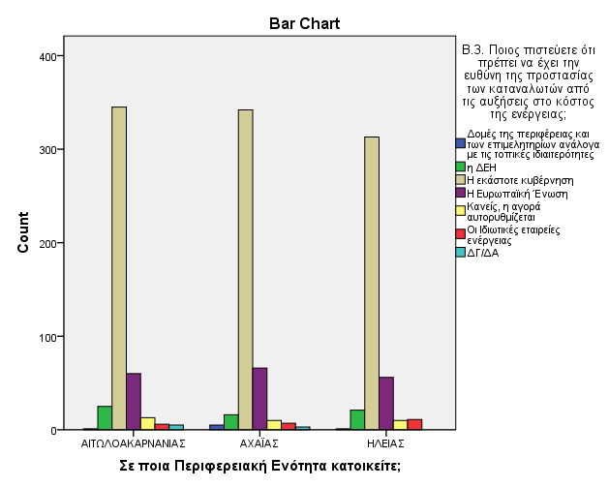
Β.3. Ποιος πιστεύετε ότι πρέπει να έχει την ευθύνη της προστασίας των καταναλωτών από τις αυξήσεις στο κόστος της ενέργειας; ΙΙ
Ανεξαρτήτως Περιφερειακής Ενότητας διαπιστώνεται ταύτιση απόψεων των πολιτών σχετικά με το ποιος έχει την ευθύνη της προστασίας τους από το αυξανόμενο ενεργειακό κόστος:
Η εκάστοτε Κυβέρνηση σε ποσοστό που σε κάθε Περιφερειακή Ενότητα αλλά και στο σύνολο της Περιφέρειας Δυτικής Ελλάδας συνολικά ξεπερνάει το 75%
Ενώ στην έρευνα για το ενεργειακό κόστος των επιχειρήσεων της ΠΔΕ ένα ποσοστό επιχειρηματιών ίσο με 8,5% ανέφερε την Περιφέρεια ως φορέα προστασίας στις αυξήσεις τιμών, το αντίστοιχο ποσοστό για τους πολίτες δε ξεπερνάει το 0,5%
Έρευνα για τις επιπτώσεις της αύξησης του κόστους Ενέργειας στα νοικοκυριά της Περιφέρειας Δυτικής Ελλάδας
Notes:
Με ποιο τρόπο η παρουσίαση θα ωφελήσει το ακροατήριο: Οι ενήλικες εκπαιδευόμενοι ενδιαφέρονται περισσότερο για ένα θέμα εάν γνωρίζουν με ποιο τρόπο ή γιατί αυτό είναι σημαντικό για τους ίδιους.
Το επίπεδο εξειδίκευσης του παρουσιαστή σε σχέση με το θέμα. Αναφέρετε εν συντομία τα διαπιστευτήριά σας στον τομέα ή εξηγήστε στους συμμετέχοντες γιατί πρέπει να σας ακούσουν.

Slide 17
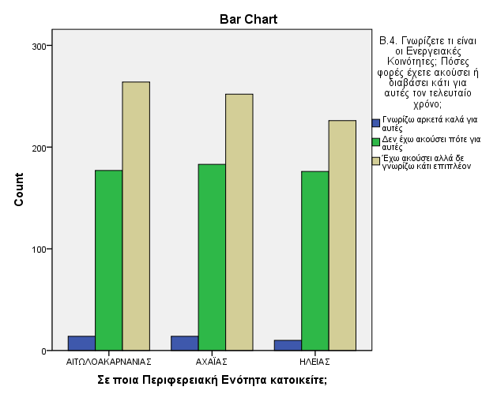
Β.4.Γνωρίζετε τι είναι οι Ενεργειακές Κοινότητες; Πόσες φορές έχετε ακούσει ή διαβάσει κάτι για αυτές τον τελευταίο χρόνο;
Οι ενεργειακές κοινότητες* είναι τοπικοί αστικοί συνεταιρισμοί αποκλειστικού σκοπού, μέσω των οποίων πρωτίστως οι πολίτες (είτε ως φυσικά είτε ως νομικά πρόσωπα) μπορούν να δραστηριοποιηθούν στον ενεργειακό τομέα, αξιοποιώντας τις καθαρές πηγές ενέργειας.
Έρευνα του Μαρτίου του 2022 της Greenpeace εντοπίζει γνώση 5% για τις ενεργειακές κοινότητες σε πανελλήνιο δείγμα
Η ενημέρωση των κατοίκων της ΠΔΕ συνολικά ίσως τους δώσει λύσεις για την αντιμετώπιση του ενεργειακού κόστους μακροπρόθεσμα
58,0%
56,1%
54,9%
38,9%
40,8%
42,7%
3,1%
3,1%
2,4%
* Το νέο θεσμικό πλαίσιο διασφαλίζει ευνοϊκούς όρους για τη σύσταση και τη λειτουργία ενεργειακών κοινοτήτων, με στόχο την ενίσχυση όχι μόνο των ατομικών / οικογενειακών εισοδημάτων, αλλά και της τοπικής επιχειρηματικότητας.
Έρευνα για τις επιπτώσεις της αύξησης του κόστους Ενέργειας στα νοικοκυριά της Περιφέρειας Δυτικής Ελλάδας
Notes:
Με ποιο τρόπο η παρουσίαση θα ωφελήσει το ακροατήριο: Οι ενήλικες εκπαιδευόμενοι ενδιαφέρονται περισσότερο για ένα θέμα εάν γνωρίζουν με ποιο τρόπο ή γιατί αυτό είναι σημαντικό για τους ίδιους.
Το επίπεδο εξειδίκευσης του παρουσιαστή σε σχέση με το θέμα. Αναφέρετε εν συντομία τα διαπιστευτήριά σας στον τομέα ή εξηγήστε στους συμμετέχοντες γιατί πρέπει να σας ακούσουν.

Slide 18
Βασικές Παρατηρήσεις 2^{ου} Μέρους Ι
Οι πολίτες της ΠΔΕ αναφέρουν ότι γνωρίζουν τρόπους μείωσης των λογαριασμών του ηλεκτρικού ρεύματος
Υπάρχει σχετικά έλλειψη γνώσης για το θέμα των ενεργειακών κοινοτήτων
Ελαφρώς μεγαλύτερη ανάγκη ενημέρωσης έχουν οι πολίτες του νομού Ηλείας
Οι πολίτες της Περιφέρειας Δυτικής Ελλάδας θεωρούν ότι ευθύνονται για την αύξηση των τιμών του ρεύματος οι πολιτικές της Ευρωπαϊκής Ένωσης και οι Εθνικές Πολιτικές με ποσοστά περίπου 35% και οι δύο
Από την άλλη πλευρά, ανεξαρτήτως του ποιος ευθύνεται για τις αυξήσεις στο ενεργειακό κόστος, οι πολίτες θεωρούν ότι την ευθύνη της προστασίας τους την έχει η εκάστοτε κυβέρνηση
Έρευνα για τις επιπτώσεις της αύξησης του κόστους Ενέργειας στα νοικοκυριά της Περιφέρειας Δυτικής Ελλάδας
Notes:
Με ποιο τρόπο η παρουσίαση θα ωφελήσει το ακροατήριο: Οι ενήλικες εκπαιδευόμενοι ενδιαφέρονται περισσότερο για ένα θέμα εάν γνωρίζουν με ποιο τρόπο ή γιατί αυτό είναι σημαντικό για τους ίδιους.
Το επίπεδο εξειδίκευσης του παρουσιαστή σε σχέση με το θέμα. Αναφέρετε εν συντομία τα διαπιστευτήριά σας στον τομέα ή εξηγήστε στους συμμετέχοντες γιατί πρέπει να σας ακούσουν.

Slide 19
Βασικές Παρατηρήσεις 2^{ου} Μέρους ΙΙ
Πρέπει να επισημανθεί ένα κρίσιμο εύρημα σχετικά με τους πολίτες και τον ρόλο της Περιφέρειας Δυτικής Ελλάδας:
  Ενώ στην έρευνα για το ενεργειακό κόστος των επιχειρήσεων της ΠΔΕ ένα ποσοστό επιχειρηματιών ίσο με 8,5% ανέφερε την Περιφέρεια ως φορέα προστασίας στις αυξήσεις τιμών, το αντίστοιχο ποσοστό για τους πολίτες δε ξεπερνάει το 0,5%
  Σχετικά με τους πολίτες η περιφέρεια μπορεί να έχει ενημερωτικό ρόλο, προσαρμοσμένο στις ανάγκες κάθε περιοχής και στις ιδιαιτερότητες των κατοίκων ανάλογα
Έρευνα για τις επιπτώσεις της αύξησης του κόστους Ενέργειας στα νοικοκυριά της Περιφέρειας Δυτικής Ελλάδας
Notes:
Με ποιο τρόπο η παρουσίαση θα ωφελήσει το ακροατήριο: Οι ενήλικες εκπαιδευόμενοι ενδιαφέρονται περισσότερο για ένα θέμα εάν γνωρίζουν με ποιο τρόπο ή γιατί αυτό είναι σημαντικό για τους ίδιους.
Το επίπεδο εξειδίκευσης του παρουσιαστή σε σχέση με το θέμα. Αναφέρετε εν συντομία τα διαπιστευτήριά σας στον τομέα ή εξηγήστε στους συμμετέχοντες γιατί πρέπει να σας ακούσουν.

Slide 20
Τρίτο Μέρος Έρευνας
Επιπτώσεις της Αύξησης του Ενεργειακού Κόστους σε Βασικούς Δείκτες των Νοικοκυριών της Περιφέρειας Δυτικής Ελλάδας
Έρευνα για τις επιπτώσεις της αύξησης του κόστους Ενέργειας στα νοικοκυριά της Περιφέρειας Δυτικής Ελλάδας
Notes:
Με ποιο τρόπο η παρουσίαση θα ωφελήσει το ακροατήριο: Οι ενήλικες εκπαιδευόμενοι ενδιαφέρονται περισσότερο για ένα θέμα εάν γνωρίζουν με ποιο τρόπο ή γιατί αυτό είναι σημαντικό για τους ίδιους.
Το επίπεδο εξειδίκευσης του παρουσιαστή σε σχέση με το θέμα. Αναφέρετε εν συντομία τα διαπιστευτήριά σας στον τομέα ή εξηγήστε στους συμμετέχοντες γιατί πρέπει να σας ακούσουν.

Slide 21
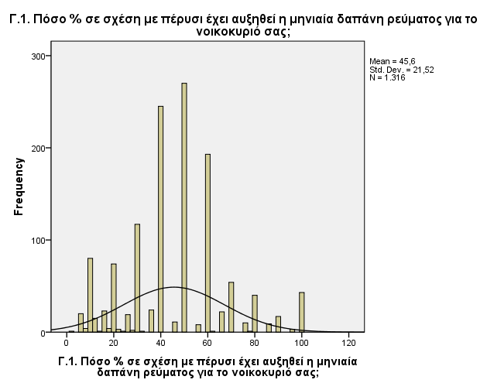
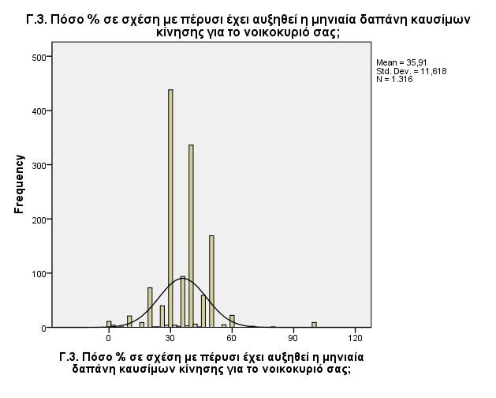
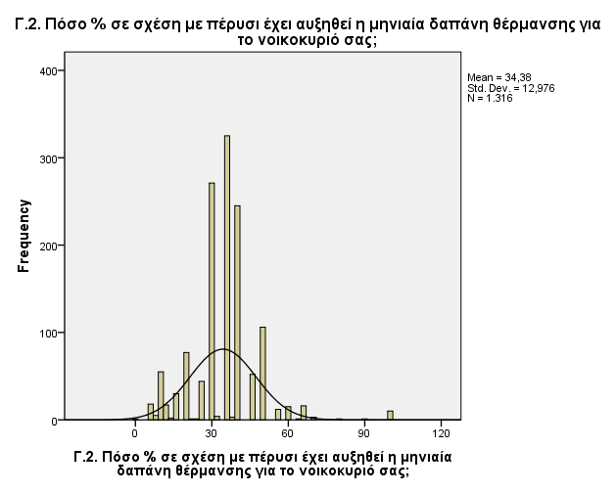
Αντιλαμβανόμενη Αύξηση Ενεργειακού Κόστους
Περιφέρεια Δυτικής Ελλάδας
Περιφέρεια Δυτικής Ελλάδας
Κατά μέσο όρο οι πολίτες θεωρούν ότι αυξήθηκε η μηνιαία δαπάνη:
Για ρεύμα κατά +45,6% σε σχέση με πέρυσι
Για θέρμανση κατά +34,38% σε σχέση με πέρυσι
Για καύσιμα κατά +35,91% σε σχέση με πέρυσι
Περιφέρεια Δυτικής Ελλάδας
Έρευνα για τις επιπτώσεις της αύξησης του κόστους Ενέργειας στα νοικοκυριά της Περιφέρειας Δυτικής Ελλάδας
Notes:
Με ποιο τρόπο η παρουσίαση θα ωφελήσει το ακροατήριο: Οι ενήλικες εκπαιδευόμενοι ενδιαφέρονται περισσότερο για ένα θέμα εάν γνωρίζουν με ποιο τρόπο ή γιατί αυτό είναι σημαντικό για τους ίδιους.
Το επίπεδο εξειδίκευσης του παρουσιαστή σε σχέση με το θέμα. Αναφέρετε εν συντομία τα διαπιστευτήριά σας στον τομέα ή εξηγήστε στους συμμετέχοντες γιατί πρέπει να σας ακούσουν.

Slide 22
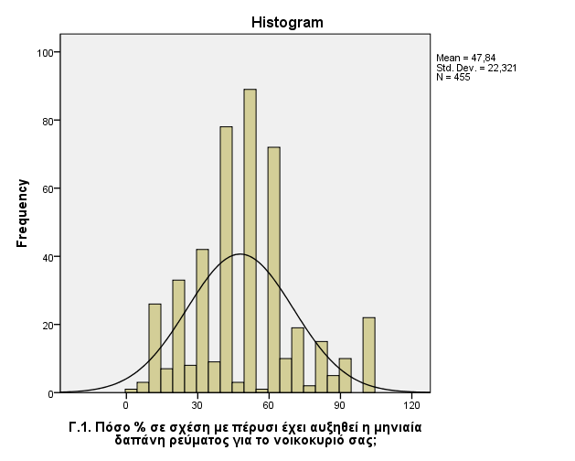
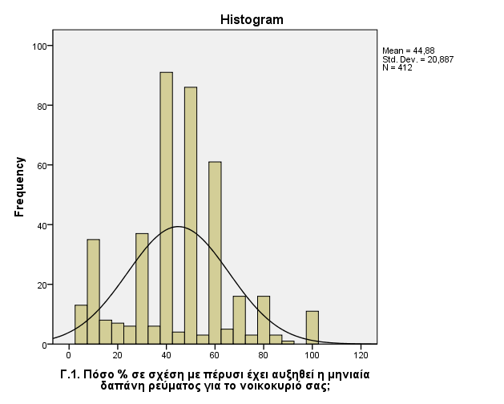
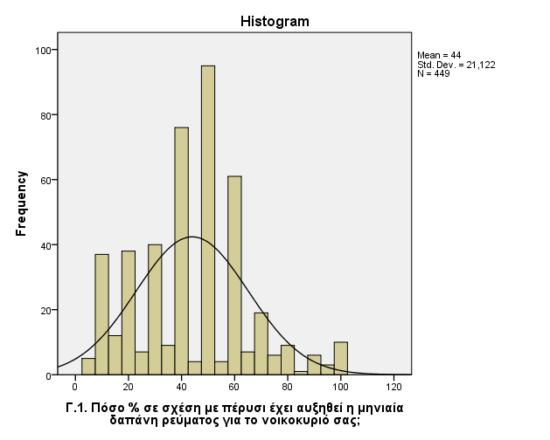
Αντιλαμβανόμενη Αύξηση Δαπάνης για Ρεύμα ανά Περιφερειακή Ενότητα
Π.Ε. Αιτωλοακαρνανίας
Π.Ε. Ηλείας
Κατά μέσο όρο οι πολίτες θεωρούν ότι αυξήθηκε η μηνιαία δαπάνη για ρεύμα:
47,84% στην Π.Ε. Αιτωλοακαρνανίας
44,0% στην Π.Ε. Αχαΐας
44,88% στην Π.Ε. Ηλείας
Η διασπορά των απαντήσεων δεν εμφανίζει ιδιαίτερες διαφοροποιήσεις ανά Περιφερειακή Ενότητα
Π.Ε. Αχαΐας
Έρευνα για τις επιπτώσεις της αύξησης του κόστους Ενέργειας στα νοικοκυριά της Περιφέρειας Δυτικής Ελλάδας
Notes:
Με ποιο τρόπο η παρουσίαση θα ωφελήσει το ακροατήριο: Οι ενήλικες εκπαιδευόμενοι ενδιαφέρονται περισσότερο για ένα θέμα εάν γνωρίζουν με ποιο τρόπο ή γιατί αυτό είναι σημαντικό για τους ίδιους.
Το επίπεδο εξειδίκευσης του παρουσιαστή σε σχέση με το θέμα. Αναφέρετε εν συντομία τα διαπιστευτήριά σας στον τομέα ή εξηγήστε στους συμμετέχοντες γιατί πρέπει να σας ακούσουν.

Slide 23
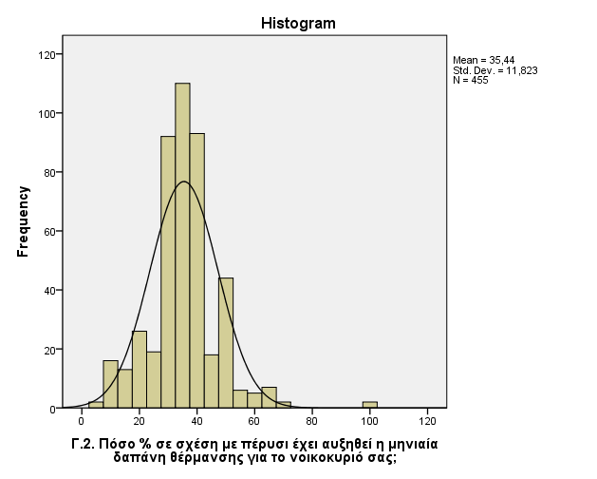
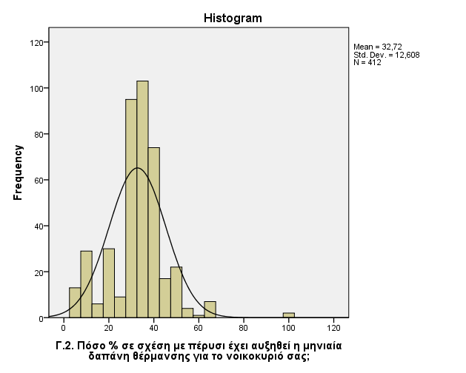
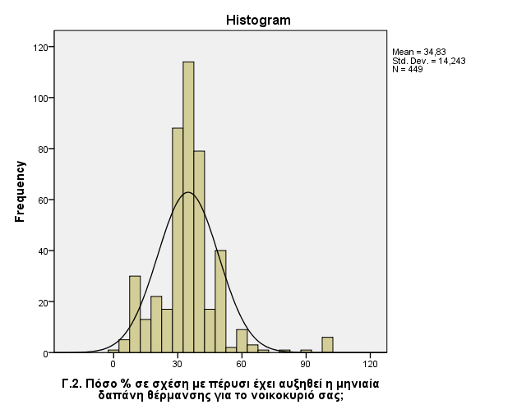
Αντιλαμβανόμενη Αύξηση Δαπάνης για Θέρμανση ανά Περιφερειακή Ενότητα
Π.Ε. Ηλείας
Π.Ε. Αιτωλοακαρνανίας
Κατά μέσο όρο οι πολίτες θεωρούν ότι αυξήθηκε η δαπάνη για θέρμανση:
35,44% στην Π.Ε. Αιτωλοακαρνανίας
34,83% στην Π.Ε. Αχαΐας
32,72% στην Π.Ε. Ηλείας
Η διασπορά των απαντήσεων δεν εμφανίζει ιδιαίτερες διαφοροποιήσεις ανά Περιφερειακή Ενότητα
Π.Ε. Αχαΐας
Έρευνα για τις επιπτώσεις της αύξησης του κόστους Ενέργειας στα νοικοκυριά της Περιφέρειας Δυτικής Ελλάδας
Notes:
Με ποιο τρόπο η παρουσίαση θα ωφελήσει το ακροατήριο: Οι ενήλικες εκπαιδευόμενοι ενδιαφέρονται περισσότερο για ένα θέμα εάν γνωρίζουν με ποιο τρόπο ή γιατί αυτό είναι σημαντικό για τους ίδιους.
Το επίπεδο εξειδίκευσης του παρουσιαστή σε σχέση με το θέμα. Αναφέρετε εν συντομία τα διαπιστευτήριά σας στον τομέα ή εξηγήστε στους συμμετέχοντες γιατί πρέπει να σας ακούσουν.

Slide 24
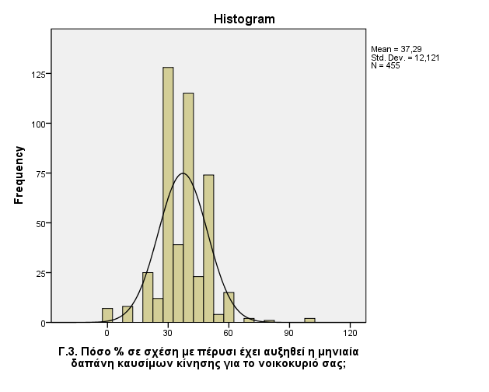
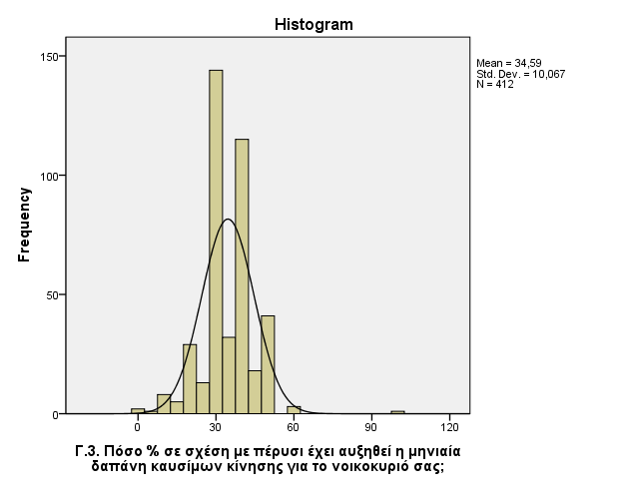
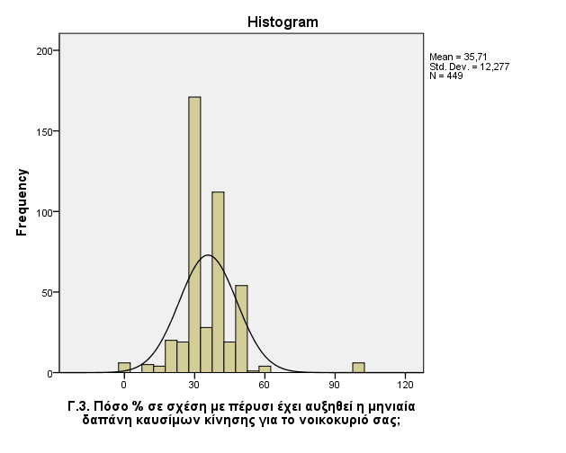
Αντιλαμβανόμενη Αύξηση Δαπάνης για Καύσιμα Κίνησης ανά Περιφερειακή Ενότητα
Π.Ε. Ηλείας
Π.Ε. Αιτωλοακαρνανίας
Κατά μέσο όρο οι πολίτες θεωρούν ότι αυξήθηκε η δαπάνη για καύσιμα:
37,29% στην Π.Ε. Αιτωλοακαρνανίας
35,71% στην Π.Ε. Αχαΐας
34,59% στην Π.Ε. Ηλείας
Η διασπορά των απαντήσεων δεν εμφανίζει ιδιαίτερες διαφοροποιήσεις ανά Περιφερειακή Ενότητα
Π.Ε. Αχαΐας
Έρευνα για τις επιπτώσεις της αύξησης του κόστους Ενέργειας στα νοικοκυριά της Περιφέρειας Δυτικής Ελλάδας
Notes:
Με ποιο τρόπο η παρουσίαση θα ωφελήσει το ακροατήριο: Οι ενήλικες εκπαιδευόμενοι ενδιαφέρονται περισσότερο για ένα θέμα εάν γνωρίζουν με ποιο τρόπο ή γιατί αυτό είναι σημαντικό για τους ίδιους.
Το επίπεδο εξειδίκευσης του παρουσιαστή σε σχέση με το θέμα. Αναφέρετε εν συντομία τα διαπιστευτήριά σας στον τομέα ή εξηγήστε στους συμμετέχοντες γιατί πρέπει να σας ακούσουν.

Slide 25
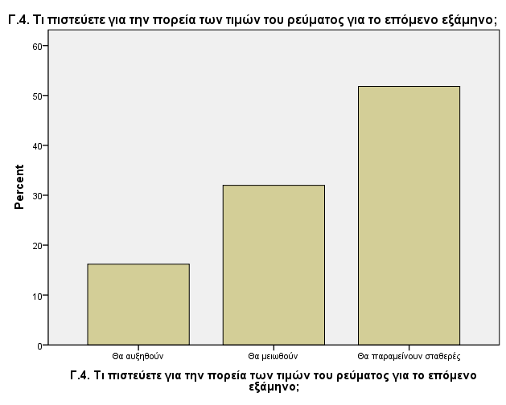
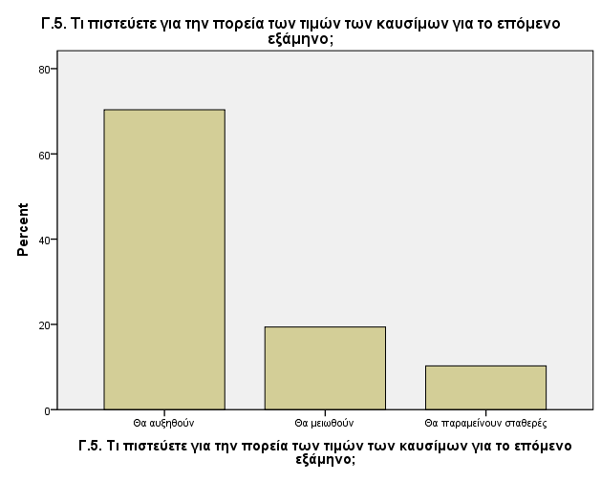
Ενεργειακό Κόστος και Δείκτες Αισιοδοξίας πολιτών
Περιφέρεια Δυτικής Ελλάδας
51,8%
70,4%
Περιφέρεια Δυτικής Ελλάδας
32,0%
16,2%
19,4%
10,3%
Οι πολίτες της ΠΔΕ πιστεύουν ότι:
Οι τιμές του ρεύματος θα παραμείνουν σταθερές το επόμενο εξάμηνο σε ποσοστό 51,8%
Οι τιμές των καυσίμων θα αυξηθούν το επόμενο εξάμηνο σε ποσοστό 70,4%
Για καύσιμα κατά +35,91% σε σχέση με πέρυσι
Εδώ φαίνεται ξεκάθαρα μία πολύ πιο έντονη ανησυχία για τις τιμές των καυσίμων σε σχέση με τις τιμές του ρεύματος. Το γεγονός ότι οι πολίτες αντιλαμβάνονται ως μεγαλύτερες τις αυξήσεις στο ρεύμα ίσως να τους κάνει να πιστεύουν ότι δεν υπάρχουν περιθώρια περεταίρω αύξησης καθώς το κράτος που αναγνωρίζουν ως φορέα προστασίας θα βοηθήσει τη συγκράτηση των τιμών περισσότερο σε σχέση με τα καύσιμα που θεωρούν ότι έχουν περιθώρια περεταίρω αύξησης στις τιμές τους
Έρευνα για τις επιπτώσεις της αύξησης του κόστους Ενέργειας στα νοικοκυριά της Περιφέρειας Δυτικής Ελλάδας
Notes:
Με ποιο τρόπο η παρουσίαση θα ωφελήσει το ακροατήριο: Οι ενήλικες εκπαιδευόμενοι ενδιαφέρονται περισσότερο για ένα θέμα εάν γνωρίζουν με ποιο τρόπο ή γιατί αυτό είναι σημαντικό για τους ίδιους.
Το επίπεδο εξειδίκευσης του παρουσιαστή σε σχέση με το θέμα. Αναφέρετε εν συντομία τα διαπιστευτήριά σας στον τομέα ή εξηγήστε στους συμμετέχοντες γιατί πρέπει να σας ακούσουν.

Slide 26
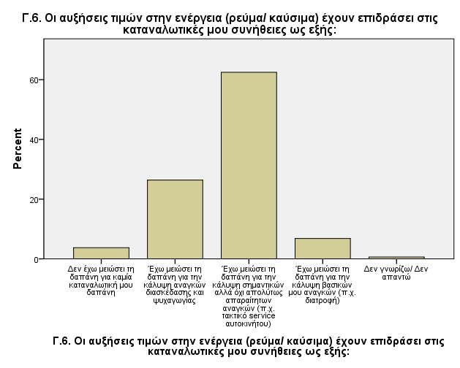
Επίδραση Ενεργειακού Κόστους στις καταναλωτικές Συνήθειες των Πολιτών
Εξαιτίας της αύξησης του κόστους ενέργειας:
3,7% των πολιτών δεν έχει μειώσει καμία καταναλωτική του δαπάνη
26,4% έχει μειώσει τις δαπάνες διασκέδασης και ψυχαγωγίας
62,5% έχει μειώσει σημαντικές αλλά όχι 100% απαραίτητες ανάγκες όπως το τακτικό service του αυτοκινήτου
6,8% έχει μειώσει απαραίτητες ανάγκες όπως αυτές της διατροφής
Περιφέρεια Δυτικής Ελλάδας
Έρευνα για τις επιπτώσεις της αύξησης του κόστους Ενέργειας στα νοικοκυριά της Περιφέρειας Δυτικής Ελλάδας
Notes:
Με ποιο τρόπο η παρουσίαση θα ωφελήσει το ακροατήριο: Οι ενήλικες εκπαιδευόμενοι ενδιαφέρονται περισσότερο για ένα θέμα εάν γνωρίζουν με ποιο τρόπο ή γιατί αυτό είναι σημαντικό για τους ίδιους.
Το επίπεδο εξειδίκευσης του παρουσιαστή σε σχέση με το θέμα. Αναφέρετε εν συντομία τα διαπιστευτήριά σας στον τομέα ή εξηγήστε στους συμμετέχοντες γιατί πρέπει να σας ακούσουν.

Slide 27
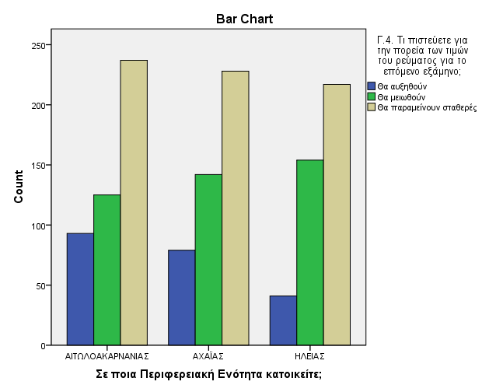
Ενεργειακό Κόστος και Δείκτες Αισιοδοξίας πολιτών Ι
Οι πολίτες θεωρούν ότι οι τιμές του ρεύματος δε θα αυξηθούν άλλο (θα μειωθούν ή θα παραμείνουν σταθερές) σε ποσοστό:
79,6% στην Π.Ε. Αιτωλοακαρνανίας
84,3% στην Π.Ε. Αχαΐας
90,1% στην Π.Ε. Ηλείας
Η διασπορά των απαντήσεων δεν εμφανίζει ιδιαίτερες διαφοροποιήσεις ανά Περιφερειακή Ενότητα
Έρευνα για τις επιπτώσεις της αύξησης του κόστους Ενέργειας στα νοικοκυριά της Περιφέρειας Δυτικής Ελλάδας
Notes:
Με ποιο τρόπο η παρουσίαση θα ωφελήσει το ακροατήριο: Οι ενήλικες εκπαιδευόμενοι ενδιαφέρονται περισσότερο για ένα θέμα εάν γνωρίζουν με ποιο τρόπο ή γιατί αυτό είναι σημαντικό για τους ίδιους.
Το επίπεδο εξειδίκευσης του παρουσιαστή σε σχέση με το θέμα. Αναφέρετε εν συντομία τα διαπιστευτήριά σας στον τομέα ή εξηγήστε στους συμμετέχοντες γιατί πρέπει να σας ακούσουν.

Slide 28
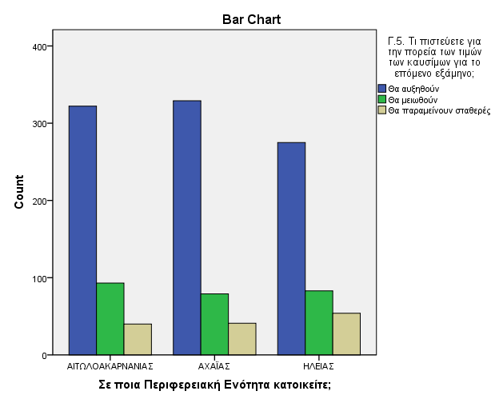
Ενεργειακό Κόστος και Δείκτες Αισιοδοξίας πολιτών ΙΙ
Οι πολίτες θεωρούν ότι οι τιμές των καυσίμων θα αυξηθούν σε ποσοστό:
70,8% στην Π.Ε. Αιτωλοακαρνανίας
73,3% στην Π.Ε. Αχαΐας
66,7% στην Π.Ε. Ηλείας
Η διασπορά των απαντήσεων δεν εμφανίζει ιδιαίτερες διαφοροποιήσεις ανά Περιφερειακή Ενότητα
Έρευνα για τις επιπτώσεις της αύξησης του κόστους Ενέργειας στα νοικοκυριά της Περιφέρειας Δυτικής Ελλάδας
Notes:
Με ποιο τρόπο η παρουσίαση θα ωφελήσει το ακροατήριο: Οι ενήλικες εκπαιδευόμενοι ενδιαφέρονται περισσότερο για ένα θέμα εάν γνωρίζουν με ποιο τρόπο ή γιατί αυτό είναι σημαντικό για τους ίδιους.
Το επίπεδο εξειδίκευσης του παρουσιαστή σε σχέση με το θέμα. Αναφέρετε εν συντομία τα διαπιστευτήριά σας στον τομέα ή εξηγήστε στους συμμετέχοντες γιατί πρέπει να σας ακούσουν.

Slide 29
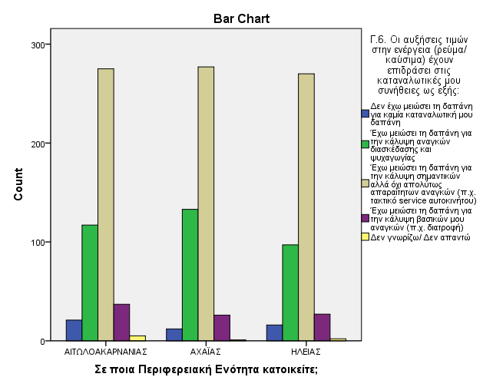
Επίδραση Ενεργειακού Κόστους στις καταναλωτικές Συνήθειες των Πολιτών
Οι πολίτες για να ανταπεξέλθουν στο αυξημένο ενεργειακό κόστος απάντησαν ότι έχουν μειώσει βασικές ανάγκες τους σε ποσοστά:
60,4% στην Π.Ε. Αιτωλοακαρνανίας
61,7% στην Π.Ε. Αχαΐας
65,5% στην Π.Ε. Ηλείας
Αν αθροίσουμε και τους πολίτες που δήλωσαν πως έχουν περιορίσει μέχρι και τις δαπάνες διατροφής τα ποσοστά διαμορφώνονται σε:
68,5% στην Π.Ε. Αιτωλοακαρνανίας
67,5% στην Π.Ε. Αχαΐας
72,1% στην Π.Ε. Ηλείας
Έρευνα για τις επιπτώσεις της αύξησης του κόστους Ενέργειας στα νοικοκυριά της Περιφέρειας Δυτικής Ελλάδας
Notes:
Με ποιο τρόπο η παρουσίαση θα ωφελήσει το ακροατήριο: Οι ενήλικες εκπαιδευόμενοι ενδιαφέρονται περισσότερο για ένα θέμα εάν γνωρίζουν με ποιο τρόπο ή γιατί αυτό είναι σημαντικό για τους ίδιους.
Το επίπεδο εξειδίκευσης του παρουσιαστή σε σχέση με το θέμα. Αναφέρετε εν συντομία τα διαπιστευτήριά σας στον τομέα ή εξηγήστε στους συμμετέχοντες γιατί πρέπει να σας ακούσουν.

Slide 30
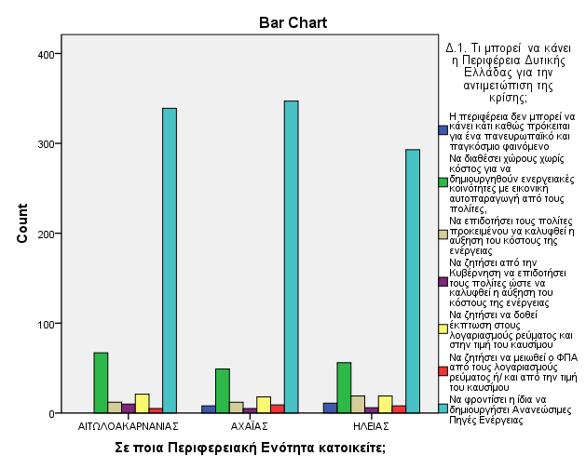
Δ.1. Τι μπορεί να κάνει η Περιφέρεια Δυτικής Ελλάδας για την αντιμετώπιση της κρίσης
Σχετικά με τις πρωτοβουλίες που θα μπορούσε να αναλάβει η Περιφέρεια Δυτικής Ελλάδας για την αντιμετώπιση του ενεργειακού κόστους των πολιτών, χωρίς σημαντικές διακυμάνσεις της διασποράς ανά Περιφερειακή Ενότητα οι πολίτες απάντησαν:
Σε ποσοστό 74.5% ότι πρέπει Να φροντίσει η ίδια να δημιουργήσει Ανανεώσιμες Πηγές Ενέργειας (π.χ. δημιουργία φωτοβολταϊκών πάρκων, αιολικών πάρκων, κ.λπ.) από τις οποίες θα μπορούν να ωφελούνται οι πολίτες
Σε ποσοστό 13,1% ότι πρέπει: Να διαθέσει χώρους χωρίς κόστος ή με συμβολικό κόστος για να δημιουργηθούν ενεργειακές κοινότητες με εικονική αυτό- παραγωγή από τους πολίτες, τους ΟΤΑ
Έρευνα για τις επιπτώσεις της αύξησης του κόστους Ενέργειας στα νοικοκυριά της Περιφέρειας Δυτικής Ελλάδας
Notes:
Με ποιο τρόπο η παρουσίαση θα ωφελήσει το ακροατήριο: Οι ενήλικες εκπαιδευόμενοι ενδιαφέρονται περισσότερο για ένα θέμα εάν γνωρίζουν με ποιο τρόπο ή γιατί αυτό είναι σημαντικό για τους ίδιους.
Το επίπεδο εξειδίκευσης του παρουσιαστή σε σχέση με το θέμα. Αναφέρετε εν συντομία τα διαπιστευτήριά σας στον τομέα ή εξηγήστε στους συμμετέχοντες γιατί πρέπει να σας ακούσουν.

Slide 31
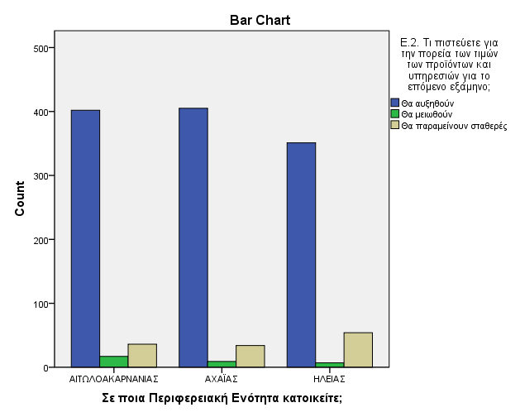
Τι πιστεύετε για την πορεία των τιμών των προϊόντων και υπηρεσιών για το επόμενο εξάμηνο;
Υπάρχει μία συνολική απαισιοδοξία για την πορεία των τιμών των προϊόντων κατά το επόμενο εξάμηνο που αντικατοπτρίζει τον πρωτοφανή για δεδομένα ευρωζώνης πληθωρισμό της Ελλάδας.
Σε ποσοστά:
88,4% για την Π.Ε. Αιτωλοακαρνανίας
90,4% για την Π.Ε. Αχαΐας
85,2% για την Π.Ε. Ηλείας
Οι πολίτες πιστεύουν πως οι τιμές θα αυξηθούν το επόμενο εξάμηνο με ότι αυτό συνεπάγεται για το οικονομικό κλίμα και την ψυχολογία τους σε σχέση με νέες αγορές
Έρευνα για τις επιπτώσεις της αύξησης του κόστους Ενέργειας στα νοικοκυριά της Περιφέρειας Δυτικής Ελλάδας
Notes:
Με ποιο τρόπο η παρουσίαση θα ωφελήσει το ακροατήριο: Οι ενήλικες εκπαιδευόμενοι ενδιαφέρονται περισσότερο για ένα θέμα εάν γνωρίζουν με ποιο τρόπο ή γιατί αυτό είναι σημαντικό για τους ίδιους.
Το επίπεδο εξειδίκευσης του παρουσιαστή σε σχέση με το θέμα. Αναφέρετε εν συντομία τα διαπιστευτήριά σας στον τομέα ή εξηγήστε στους συμμετέχοντες γιατί πρέπει να σας ακούσουν.

Slide 32
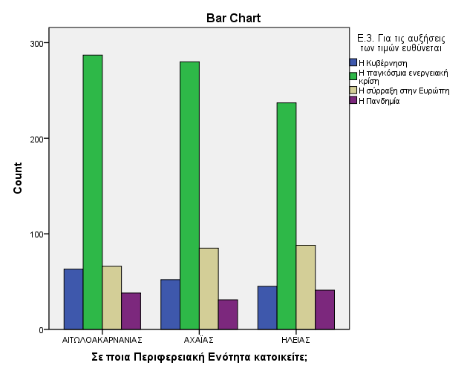
Ευθύνη για τις Αυξήσεις των τιμών
Οι πολίτες της Περιφέρειας Δυτικής Ελλάδας αποδίδουν τις αυξήσεις των τιμών σε παράγοντες εξωγενείς όπως η παγκόσμια ενεργειακή κρίση, η σύρραξη στην Ουκρανία, και η πανδημία
Σε ποσοστά:
86,1% για την Π.Ε. Αιτωλοακαρνανίας
88,4% για την Π.Ε. Αχαΐας
89,1% για την Π.Ε. Ηλείας
Οι πολίτες πιστεύουν πως οι τιμές έχουν αυξηθεί εξαιτίας παγκοσμίων φαινομένων και όχι λόγω εγχώριων πολιτικών
Έρευνα για τις επιπτώσεις της αύξησης του κόστους Ενέργειας στα νοικοκυριά της Περιφέρειας Δυτικής Ελλάδας
Notes:
Με ποιο τρόπο η παρουσίαση θα ωφελήσει το ακροατήριο: Οι ενήλικες εκπαιδευόμενοι ενδιαφέρονται περισσότερο για ένα θέμα εάν γνωρίζουν με ποιο τρόπο ή γιατί αυτό είναι σημαντικό για τους ίδιους.
Το επίπεδο εξειδίκευσης του παρουσιαστή σε σχέση με το θέμα. Αναφέρετε εν συντομία τα διαπιστευτήριά σας στον τομέα ή εξηγήστε στους συμμετέχοντες γιατί πρέπει να σας ακούσουν.

Slide 33
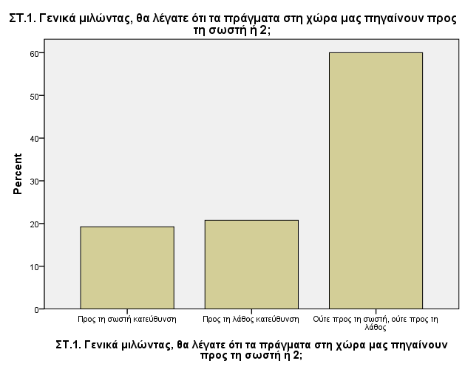
Συνολικός Δείκτης Αισιοδοξίας πολιτών Περιφέρειας Δυτικής Ελλάδας Ι
60,0%
Οι απόψεις των πολιτών της Περιφέρειας Δυτικής Ελλάδας σχετικά με τη γενικότερη πορεία της χώρας είναι συνολικά ουδέτερες. Ποσοστό των ερωτώμενων ίσο με 60% θεωρεί πως τα πράγματα δεν πάνε ούτε προς τη σωστή ούτε προς τη λάθος κατεύθυνση ενώ ισοζυγισμένες και κοντά στο 20% είναι οι απόψεις σχετικά με το αν τα πράγματα πηγαίνουν είτε προς τη σωστή είτε προς τη λάθος κατεύθυνση
19,2%
20,8%
Έρευνα για τις επιπτώσεις της αύξησης του κόστους Ενέργειας στα νοικοκυριά της Περιφέρειας Δυτικής Ελλάδας
Notes:
Με ποιο τρόπο η παρουσίαση θα ωφελήσει το ακροατήριο: Οι ενήλικες εκπαιδευόμενοι ενδιαφέρονται περισσότερο για ένα θέμα εάν γνωρίζουν με ποιο τρόπο ή γιατί αυτό είναι σημαντικό για τους ίδιους.
Το επίπεδο εξειδίκευσης του παρουσιαστή σε σχέση με το θέμα. Αναφέρετε εν συντομία τα διαπιστευτήριά σας στον τομέα ή εξηγήστε στους συμμετέχοντες γιατί πρέπει να σας ακούσουν.

Slide 34
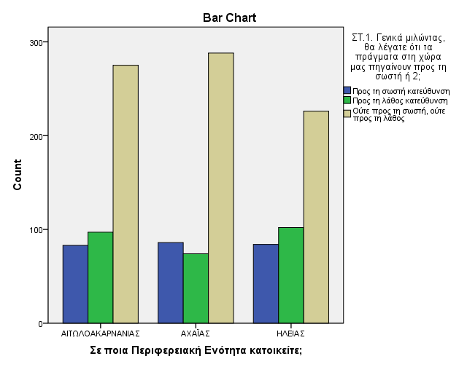
Συνολικός Δείκτης Αισιοδοξίας πολιτών Περιφέρειας Δυτικής Ελλάδας ΙΙ
Έστω και οριακά η πιο αισιόδοξη Π.Ε. είναι αυτή της Αχαΐας με 19,2% αισιόδοξους πολίτες έναντι 16,5% απαισιόδοξους
Από την άλλη πλευρά η πιο απαισιόδοξη Π.Ε. είναι αυτή της Ηλείας με 20,4% αισιόδοξους για το μέλλον πολίτες έναντι 24,8% απαισιόδοξους για το μέλλον πολίτες
Έρευνα για τις επιπτώσεις της αύξησης του κόστους Ενέργειας στα νοικοκυριά της Περιφέρειας Δυτικής Ελλάδας
Notes:
Με ποιο τρόπο η παρουσίαση θα ωφελήσει το ακροατήριο: Οι ενήλικες εκπαιδευόμενοι ενδιαφέρονται περισσότερο για ένα θέμα εάν γνωρίζουν με ποιο τρόπο ή γιατί αυτό είναι σημαντικό για τους ίδιους.
Το επίπεδο εξειδίκευσης του παρουσιαστή σε σχέση με το θέμα. Αναφέρετε εν συντομία τα διαπιστευτήριά σας στον τομέα ή εξηγήστε στους συμμετέχοντες γιατί πρέπει να σας ακούσουν.

Slide 35
Συμπεράσματα Έρευνας Ι
Οι πολίτες αντιλαμβάνονται ως μεγαλύτερες τις αυξήσεις των τιμών στο ρεύμα (45,6%) σε σχέση με την θέρμανση (34,98%) και τα καύσιμα κίνησης (35,91%)
Οι συμμετέχοντες από της Περιφερειακή Ενότητα Αιτωλοακαρνανίας θεωρούν ότι έχουν επιβαρυνθεί περισσότερο σε σχέση με τους πολίτες των Περιφερειακών Ενοτήτων Αχαΐας και Ηλείας
Οι πολίτες της Περιφέρειας Δυτικής Ελλάδας μία πολύ πιο έντονη ανησυχία για πιθανή αύξησης των τιμών των καυσίμων σε σχέση με τις τιμές του ρεύματος
Το γεγονός ότι οι πολίτες αντιλαμβάνονται ως μεγαλύτερες τις αυξήσεις στο ρεύμα ίσως να τους κάνει να πιστεύουν ότι δεν υπάρχουν περιθώρια περεταίρω αύξησης καθώς το κράτος (που αναγνωρίζουν ως φορέα προστασίας) θα βοηθήσει τη συγκράτηση των τιμών περισσότερο σε σχέση με τα καύσιμα που θεωρούν ότι έχουν περιθώρια περεταίρω αύξησης τιμών
Μόνο το 4,3% των πολιτών της ΠΔΕ θεωρεί ότι δεν επηρεάστηκαν οι καταναλωτικές του δαπάνες από την αύξηση του κόστους ενέργειας. Συνεπώς το θέμα απασχολεί τους πολίτες γεγονός που φαίνεται και από τον μεγάλο αριθμό των συμμετεχόντων στην έρευνα
Έρευνα για τις επιπτώσεις της αύξησης του κόστους Ενέργειας στα νοικοκυριά της Περιφέρειας Δυτικής Ελλάδας
Notes:
Με ποιο τρόπο η παρουσίαση θα ωφελήσει το ακροατήριο: Οι ενήλικες εκπαιδευόμενοι ενδιαφέρονται περισσότερο για ένα θέμα εάν γνωρίζουν με ποιο τρόπο ή γιατί αυτό είναι σημαντικό για τους ίδιους.
Το επίπεδο εξειδίκευσης του παρουσιαστή σε σχέση με το θέμα. Αναφέρετε εν συντομία τα διαπιστευτήριά σας στον τομέα ή εξηγήστε στους συμμετέχοντες γιατί πρέπει να σας ακούσουν.

Slide 36
Συμπεράσματα Έρευνας ΙΙ
Η έντονη επίδραση που δηλώνουν οι πολίτες ότι έχει η αύξηση του ενεργειακού κόστους στις καταναλωτικές τους δαπάνες, δε συμφωνεί με τα στοιχεία πτώσης τζίρου των επιχειρήσεων της ΠΔΕ. Μία πιθανή εξήγηση είναι πως οι πολίτες τείνουν να εκφράζουν μέσα από τις έρευνες την διαμαρτυρία τους για θέματα όπως αυτό της αύξησης κόστους χωρίς να υπολογίζουν με ακρίβεια τις πραγματικές επιδράσεις του κόστους αυτού στον τρόπο ζωής τους
Αν η Περιφέρεια Δυτικής Ελλάδας αποφασίσει να αναλάβει κάποια πρωτοβουλία για τη βοήθεια των πολιτών σχετικά με τα κόστη ενέργειας, τότε οι πολίτες θα πρότειναν σε κάθε περίπτωση την επένδυση, ή τη βοήθεια επένδυσης σε Ανανεώσιμες Πηγές Ενέργειας
Καταγράφεται στην έρευνα μία συνολική απαισιοδοξία για την πορεία των τιμών των προϊόντων κατά το επόμενο εξάμηνο που αντικατοπτρίζει τον πρωτοφανή για δεδομένα ευρωζώνης πληθωρισμό της Ελλάδας. Σε ποσοστά , 88,4% για την Π.Ε. Αιτωλοακαρνανίας, 90,4% για την Π.Ε. Αχαΐας, 85,2% για την Π.Ε. Ηλείας, οι πολίτες πιστεύουν πως οι τιμές θα αυξηθούν το επόμενο εξάμηνο με ότι αυτό συνεπάγεται για το οικονομικό κλίμα και την ψυχολογία τους σε σχέση με νέες αγορές
Έρευνα για τις επιπτώσεις της αύξησης του κόστους Ενέργειας στα νοικοκυριά της Περιφέρειας Δυτικής Ελλάδας
Notes:
Με ποιο τρόπο η παρουσίαση θα ωφελήσει το ακροατήριο: Οι ενήλικες εκπαιδευόμενοι ενδιαφέρονται περισσότερο για ένα θέμα εάν γνωρίζουν με ποιο τρόπο ή γιατί αυτό είναι σημαντικό για τους ίδιους.
Το επίπεδο εξειδίκευσης του παρουσιαστή σε σχέση με το θέμα. Αναφέρετε εν συντομία τα διαπιστευτήριά σας στον τομέα ή εξηγήστε στους συμμετέχοντες γιατί πρέπει να σας ακούσουν.

Slide 37
Συμπεράσματα Έρευνας ΙΙΙ
Οι πολίτες της Περιφέρειας Δυτικής Ελλάδας αποδίδουν τις αυξήσεις των τιμών σε εξωγενείς της ελληνικής πραγματικότητας παράγοντες όπως η παγκόσμια ενεργειακή κρίση που προκλήθηκε από τη σύρραξη στην Ουκρανία και η πανδημία
Οι απόψεις των πολιτών της Περιφέρειας Δυτικής Ελλάδας σχετικά με τη γενικότερη πορεία της χώρας είναι συνολικά ουδέτερες. Ποσοστό των ερωτώμενων ίσο με 60% θεωρεί πως τα πράγματα δεν πάνε ούτε προς τη σωστή ούτε προς τη λάθος κατεύθυνση ενώ ισοζυγισμένες και κοντά στο 20% είναι οι απόψεις σχετικά με το αν τα πράγματα πηγαίνουν είτε προς τη σωστή είτε προς τη λάθος κατεύθυνση. Οριακά οι πιο αισιόδοξοι πολίτες εντοπίζονται στην Π.Ε. Αχαΐας
Έρευνα για τις επιπτώσεις της αύξησης του κόστους Ενέργειας στα νοικοκυριά της Περιφέρειας Δυτικής Ελλάδας
Notes:
Με ποιο τρόπο η παρουσίαση θα ωφελήσει το ακροατήριο: Οι ενήλικες εκπαιδευόμενοι ενδιαφέρονται περισσότερο για ένα θέμα εάν γνωρίζουν με ποιο τρόπο ή γιατί αυτό είναι σημαντικό για τους ίδιους.
Το επίπεδο εξειδίκευσης του παρουσιαστή σε σχέση με το θέμα. Αναφέρετε εν συντομία τα διαπιστευτήριά σας στον τομέα ή εξηγήστε στους συμμετέχοντες γιατί πρέπει να σας ακούσουν.

Slide 38
Σας Ευχαριστώ πολύ για την Προσοχή σας

